Slide 1
酸菜乾麵
普二乙 01 李家宏

Slide 2
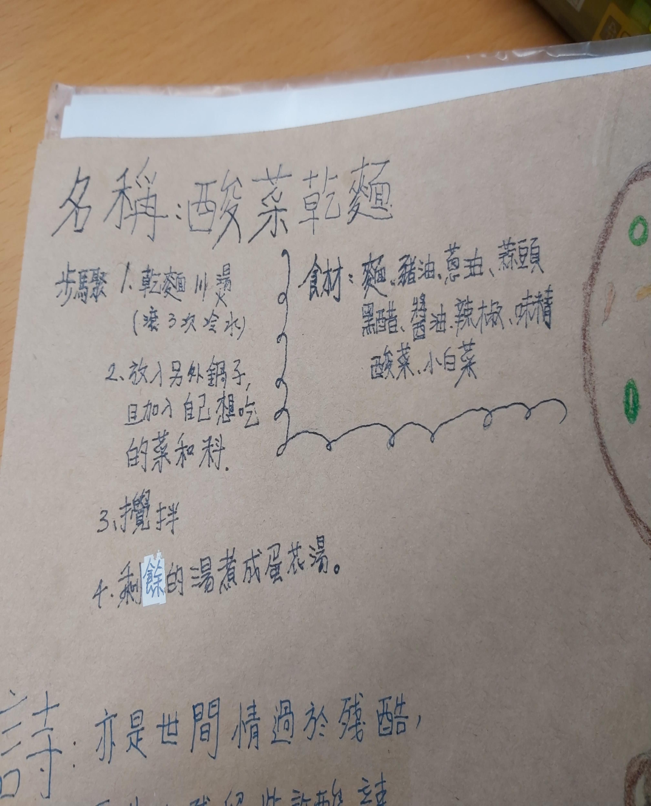
步驟:
1.乾麵川燙(滾3次水)
2.放入另外鍋子且加入自己想吃的菜和料
3.攪拌均勻
4.剩餘的湯煮成蛋花湯
食材:麵、豬油、蔥油、蒜頭、黑醋、醬油、辣椒、味精、酸菜、小白菜

Slide 3
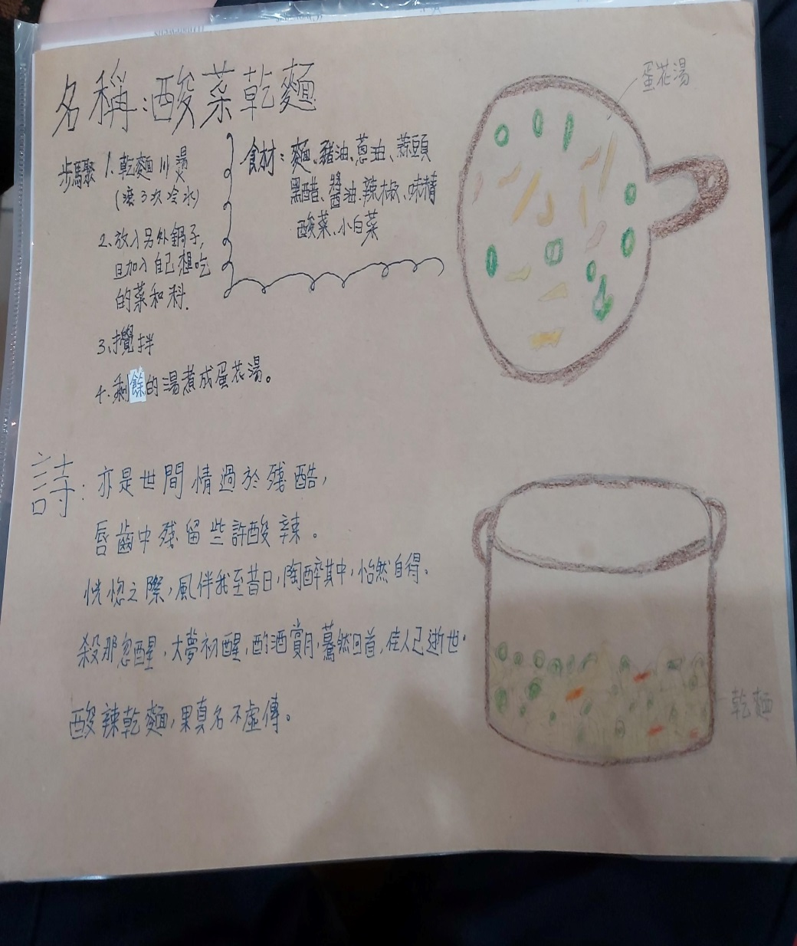
詩:
亦是世間情過於殘酷，唇齒中殘留些許酸辣，
恍惚之際，風伴我至昔今，陶醉其中，怡然自得。剎那乎醒，大夢初醒，酌酒賞月，驀然回首，家人已逝世。酸菜乾麵，果真名不虛傳。

